Slide 1

Как познать мир
Буторина Ирина Викторовна,
Кировская область

Slide 2
Человек стремится каким-то адекватным способом
создать в себе простую и ясную картину мира.
Высшим долгом физиков
является поиск общих элементарных законов,
из которых … можно получить картину мира.
А. Эйнштейн

Slide 3



Актуальность опыта
Противоречие
Человек должен не столько накапливать багаж знаний и умений, сколько самостоятельно их приобретать, …выстраивать ситуации самообразования.
ФГОС ООО
Учебник подсказывает содержание, но напрямую не закладывает усвоение логики научного познания.

Slide 4
Инновационная направленность
Новый подход к организации процесса обучения физике
Принцип цикличности
Учебные
занятия
Внеклассная
деятельность

Slide 5
Принцип цикличности в
логике познания природы
Факты
Эксперимент
Модель
Следствия

Slide 6
Faktum (лат.) – сделанное, свершившееся
Факт
Наблюдение явления в природе
Исторический опыт
Известные теоретические положения
Результаты эксперимента

Slide 7
Modulus (лат.) - мера, образец, в самом широком смысле — любой мысленный или знаковый образ моделируемого объекта
Модель
Объяснение сути изучаемого явления
Выделение ключевых в данной ситуации свойств реального объекта и абстрагирование от остальных
Выделение характеристик модели объекта
В некоторых случаях законы и основные закономерности

Slide 8
Следствие - обстоятельство, положение, являющееся выводом из чего-нибудь, вытекающее из чего-нибудь
Следствия
Зависимости, выведенные из основного закона
Объяснение на основе модели подобных явлений
Границы применимости модели объекта

Slide 9
Experimentum (лат.) - проба, опыт, метод познания, при помощи которого в контролируемых и управляемых условиях исследуются явления действительности
Эксперимент
Исторический эксперимент
Специально поставленный эксперимент
Применение модели объекта для решения конкретных задач, в том числе в технике, на производстве

Slide 10
Соответствие этапов урока изучения нового материала и первичного закрепления этапам логики познания
(на примере урока «Взаимодействие тел», 7 класс)
Этапы логи-ки познания | Этап урока | Методы и приемы | Содержание урока
Факты | Целеполагание. Мотивация. Актуализация знаний и умений. | Демонстрационный эксперимент. | Подведение к цели урока: выяснить особенности взаимодействия тел.
Модель | Первичное усвоение учебного материала. | Частично-поисковый метод. Самостоятельная работа с текстом учебной статьи. | Работа с текстом учебника. Построение качественной модели (выяснение особенностей взаимодействия тел), введение количественной модели (формула зависимости скорости тела от его массы).
Следствия | Осознание и осмысление учебного материала. | Частично-поисковый метод. Эвристическая беседа. | Уточнение и конкретизация теоретической модели. Выявление явлений-следствий (отдача при выстреле, плавание рыб и т.д.).
Эксперимент | Первичное закрепление учебного материала. | Репродуктивный и частично-поисковый методы. Решение задач . | Решение качественных и расчетных задач, нацеленных на проверку теоретических положений.
 | Рефлексия. | Беседа. | Подведение итогов, система вопросов по уроку.

Slide 11
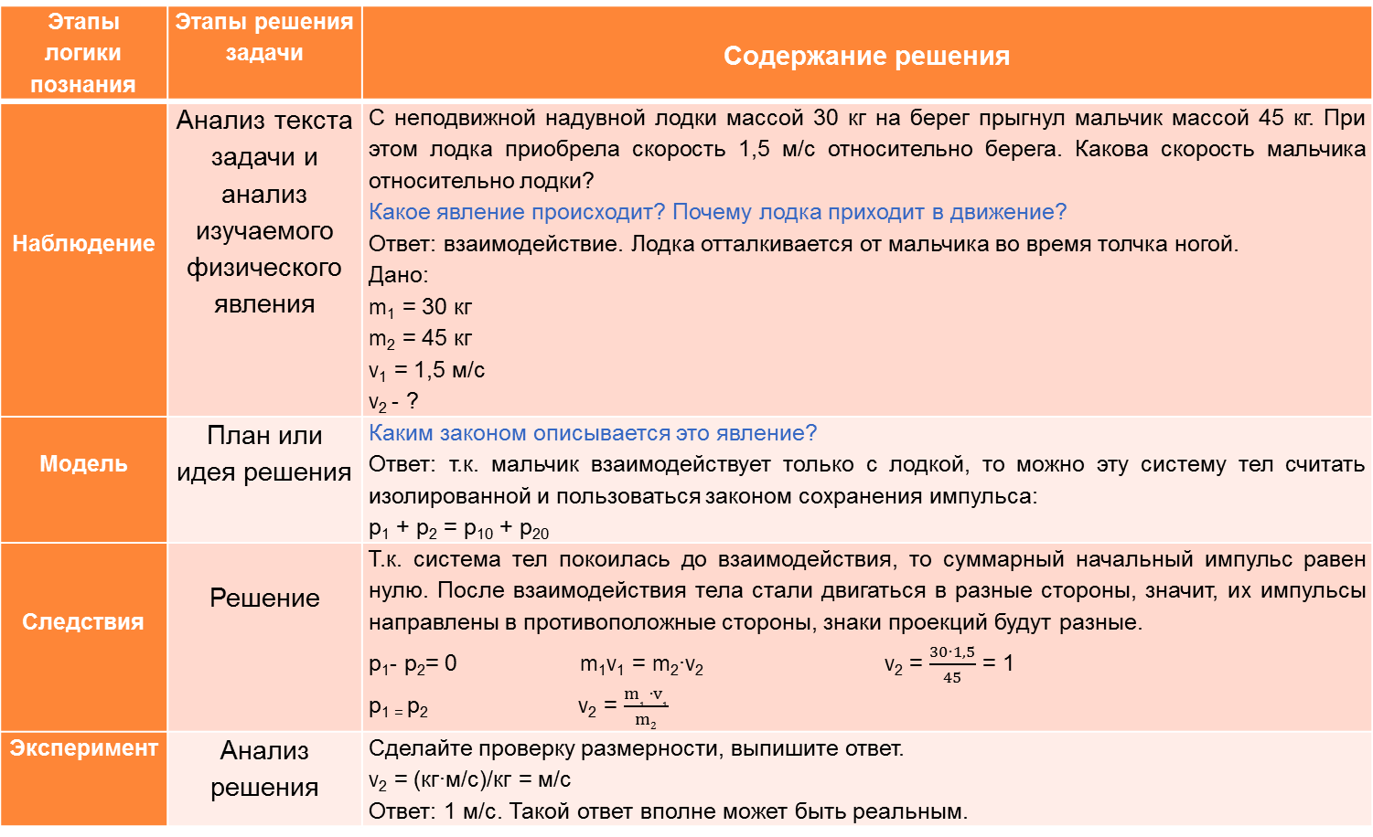
Соответствие этапов решения задачи этапам логики познания
Этапы логики познания | Этапы решения задачи | Содержание решения
Факты | Анализ текста задачи и анализ изучаемого физического явления | С неподвижной надувной лодки массой 30 кг на берег прыгнул мальчик массой 45 кг. При этом лодка приобрела скорость 1,5 м/с относительно берега. Какова скорость мальчика относительно лодки? Какое явление происходит? Почему лодка приходит в движение? Ответ: взаимодействие. Лодка отталкивается от мальчика во время толчка ногой. Дано: m₁ = 30 кг m₂ = 45 кг v₁ = 1,5 м/с v₂ - ?
Модель | План или идея решения | Каким законом описывается это явление? Ответ: т.к. мальчик взаимодействует только с лодкой, то можно эту систему тел считать замкнутой и пользоваться законом сохранения импульса: р₁ + р₂ = р₁₀ + р₂₀
Следствия | Решение
Эксперимент | Анализ решения | Сделайте проверку размерности, выпишите ответ. [v₂]= (кг∙м/с)/кг = м/с Ответ: 1 м/с. Такой ответ вполне может быть реальным.

Slide 12

Наука начинается там, где начинают измерять
Личностные

Slide 13
Предметные результаты
2011 уч.г.
3,80
68,8%
2012 уч.г.
3,81
73,0%
2013 уч.г.
3,82
73,1%
2014 уч.г.
3,82
73,8%
Качество знаний

Slide 14
Предметные результаты
Средний балл ЕГЭ

Slide 15
Предметные результаты
5 призеров
Результаты олимпиад
2010 –
2011
2 победителя,
1 призер
2 победителя,
2 призера
2 победителя,
3 призера
2011-
2012
2012-
2013
2013-
2014

Slide 16
Метапредметные результаты

Slide 17
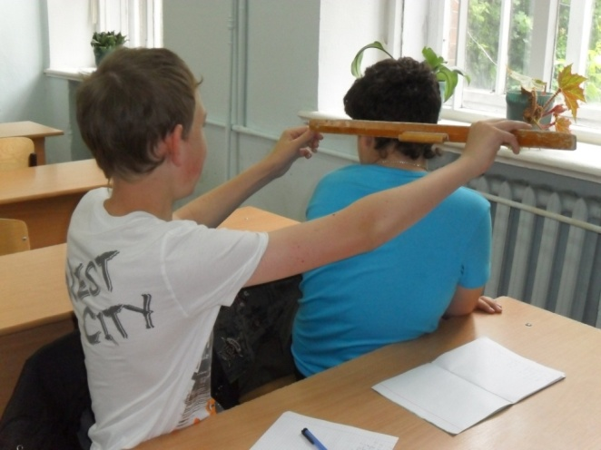
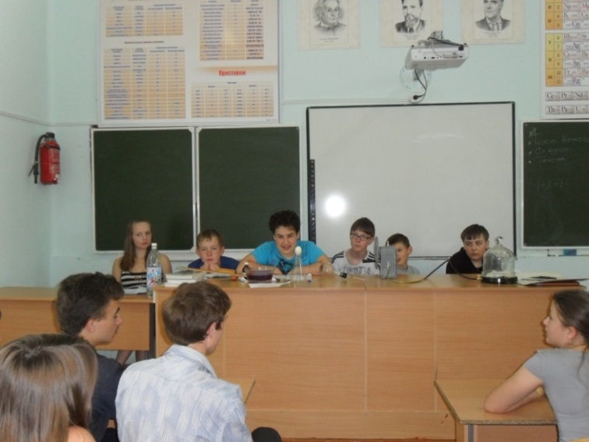
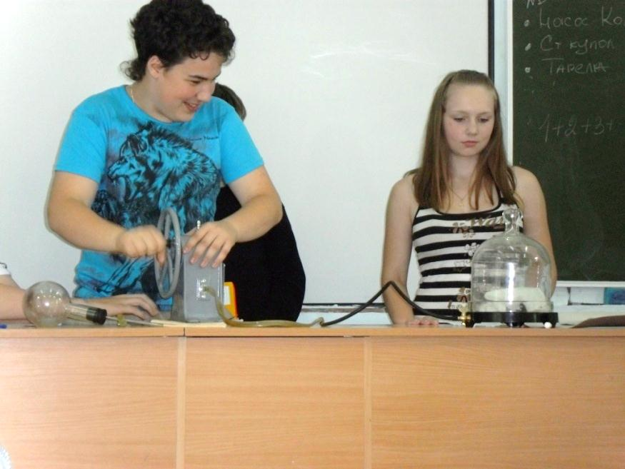
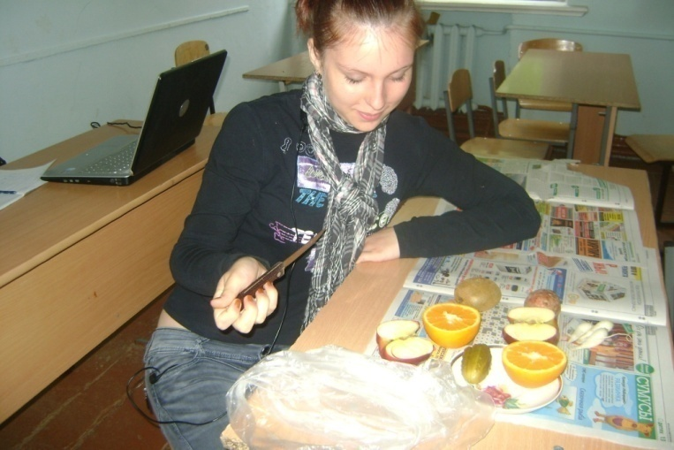
Личностные результаты
Летний лагерь «Интеллект»

Slide 18

Личностные результаты

Slide 19

Личностные результаты
Уфимский государственный нефтяной университет
ВятГУ
Московский государственный горный университет
ВГСХА
ВГГУ
Череповецкий военный институт радиоэлектроники
СПбГУ
Иркутский авиационный институт
Вологодский военный институт
МФТИ

Slide 20
Источники
Исследование процесса обучения физике: Сборник научных трудов. Вып. XII-XV. [Текст]/под ред. Ю.А. Саурова. – Киров: Изд-во ИРО Кировской области, 2010-2013.-63 с.
Модели и моделирование в методике обучения физике: Материалы докладов V всероссийской научно-теоретической конференции.[Текст]- Киров: Изд-во КИПК и ПРО, 2010.-107 с.
Сауров, Ю. А. Принцип цикличности в методике обучения физике: Историко-методологический анализ [Текст]: Монография/Ю.А. Сауров.-Киров: Изд-во КИПК и ПРО, 2008.-224 с.
Сборник нормативных документов. Физика. [Текст]/сост. Э.Д. Днепров, А.Г. Аркадьев.- М.:Дрофа, 2013.-107, [5] с.
Соколова Н.В. Теория и опыт использования принципа цикличности при обучении физике в старшей школе. http://www.dissercat.com/content/teoriya-i-opyt-ispolzovaniya-printsipa-tsiklichnosti-pri-obuchenii-fizike-v-starshei-shkole
и другие…

Slide 21
Благодарю за внимание!

